Slide 1
Gamma nurlanishning moddadan o‘tishi.

Slide 2
Gamma nurlanish— radioaktiv yadrolardan yoki yadroviy jarayonlardan chiqadigan yuqori energiyali elektromagnit to‘lqinlar. Ya’ni, u yorug‘lik kabi to‘lqin, lekin energiyasi juda katta.
Gamma nurlarining chastotasi yuqori, to‘lqin uzunligi juda kichik (≈10⁻¹² m va undan kichik).

Slide 3
Ko‘p radioaktiv parchalanishlarda (alfa yoki beta) hosil bo‘lgan qoldiq yadro darhol energiyasini tashqariga chiqaradi - γ-foton chiqaradi.
Masalan: Co-60, Cs-137, Ba-140, I-131

Slide 4
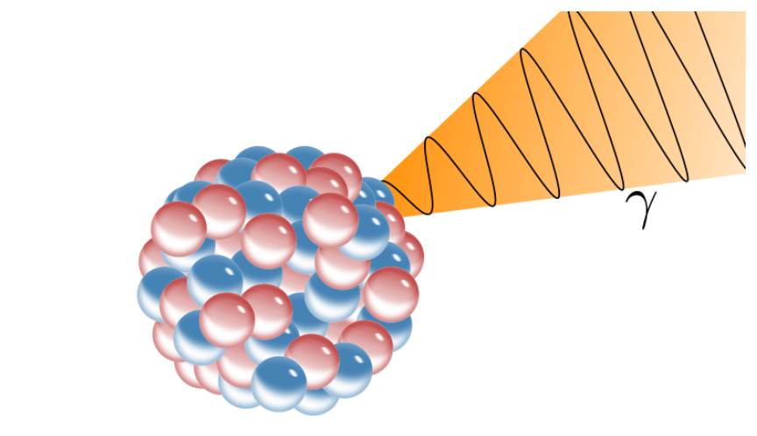

Slide 5
Gamma nurlanish moddadan o‘tganda u bir nechta asosiy fizik jarayonlar orqali modda bilan o‘zaro ta’sir qiladi. Bu jarayonlar gamma fotonning energiyasiga bog‘liq.
Quyida gamma nurlanishning moddadan o‘tishidagi 3 ta asosiy hodisa keltiriladi:
1. Fotoeffekt
2. Kompton sochilishi
3. Elektron-Pazitron juftini hosil bo’lishi

Slide 6
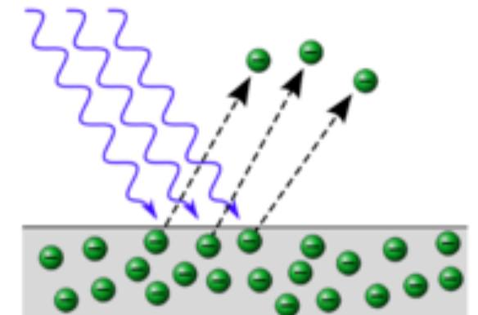
Fotoeffekt — yorug‘lik yoki gamma fotonning moddadagi elektron bilan o‘zaro ta’siri natijasida elektronning atomdan uzilib chiqib ketish jarayoni. (10 keV – 0.5 MeV)
Bu hodisa fotoelektrik effekt deb ham ataladi

Slide 7
Fotoeffektning asosiy formulalaridan biri bu fotoeffekt tenglamasi hisoblanadi.
E​=hν−A
E- elektronning kinetik energiya
hv- kelib tushayotgan gamma kvant energiyasi
A- chiqish ishi
Shuningdek chiqish ishi faqat elementning turiga bog’liq.

Slide 8
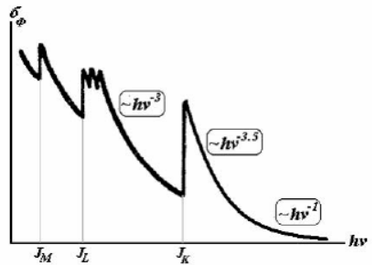

Slide 9
Kompton sochilishi
Kompton sochilishi bu gamma yoki rentgen fotonining erkin (yoki zaif bog‘langan) elektron bilan to‘qnashishi natijasida fotonning yo‘nalishi o‘zgarib, energiyasining bir qismi elektron­ga o‘tib ketadigan jarayondir.
Bu gamma nurlanishning moddadan o‘tishida eng ko‘p uchraydigan hodisa.

Slide 10
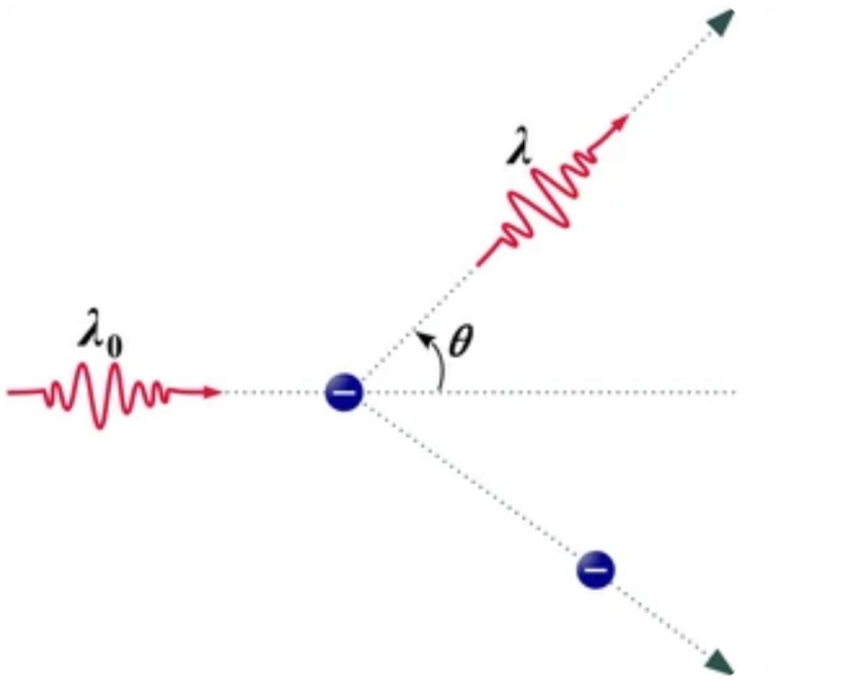

Slide 11
Kompton sochilish o‘rtacha energiyali gamma nurlari uchun eng ko‘p uchraydi:
0.2 MeV – 5 MeV oralig‘ida asosiy jarayon
Kompton elektroni modda ichida:
ionlash,
qo‘shimcha eksitatsiya,
ikkilamchi elektronlar hosil qiladi.

Slide 12
Elektron-Pozitron juftini hosil bo’lishi
Elektron–pozitron juftini hosil bo‘lishi bu yuqori energiyali gamma foton modda yaqinidan o‘tganda uning energiyasi elektron (e⁻) va pozitron (e⁺) hosil qilishga sarflanadigan jarayon.
Bu gamma nurlanishning moddadan o‘tishidagi eng yuqori energiyali mexanizmdir.

Slide 13
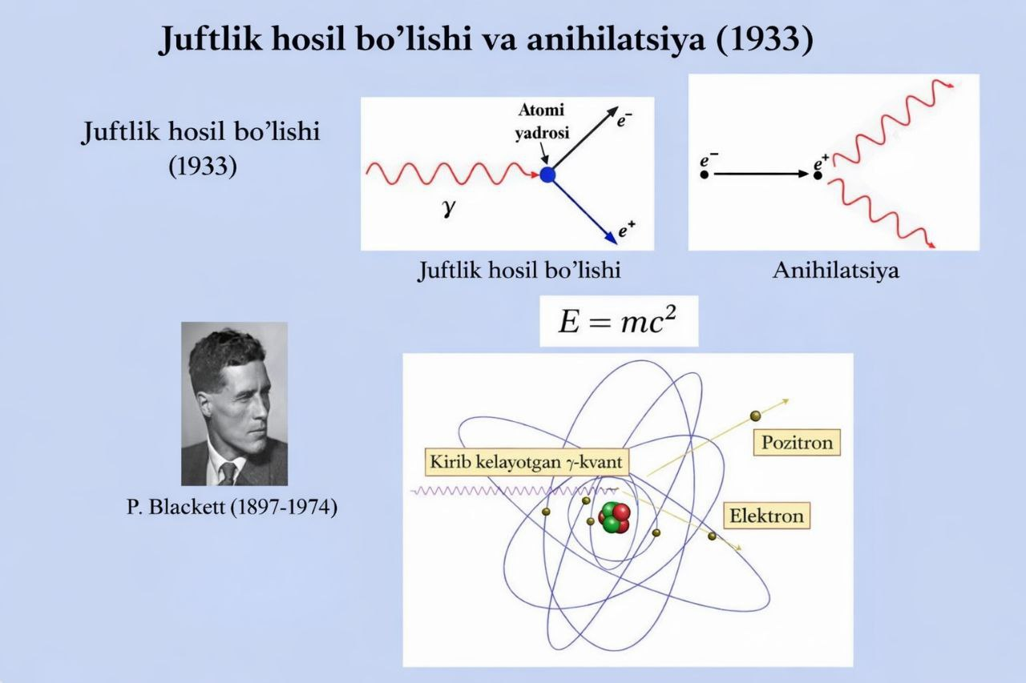

Slide 14
Gamma foton yadro yoki elektronning kuchli elektr maydoni yaqinidan o‘tadi. Bu maydon fotonni “turg‘unlashtiradi”, ya’ni impus va energiya saqlanishiga yordam beradi.
Jarayon:
γ→ (e⁻)+(e⁺)
Elektron (e⁻) — oddiy manfiy zaryadli zarracha,
Pozitron (e⁺) — elektronning antimoddasi (musbat zaryadli).

Slide 15
Energiyaga qo‘yilgan shart
Juftlik hosil bo‘lishi faqat gamma foton energiyasi yetarlicha katta bo‘lsa sodir bo‘ladi.
Shart: E≥m_{e}c²
m_{e}-elektron massasi
c-yorug’lik tezligi
Foton energiyasi bundan ortiqcha bo‘lsa, ortiqcha energiya ularga kinetik energiya sifatida tarqaladi.

Slide 16
Pozitron modda ichida sekinlashganidan so‘ng:
(e⁻)+(e⁺) → 2γ
Bu jarayon annigilatsiya deyiladi: ikki zarracha yo‘q bo‘lib, odatda 0.511 MeV energiyali ikkita gamma foton chiqa­di (qarama-qarshi yo‘nalishda).

Slide 17
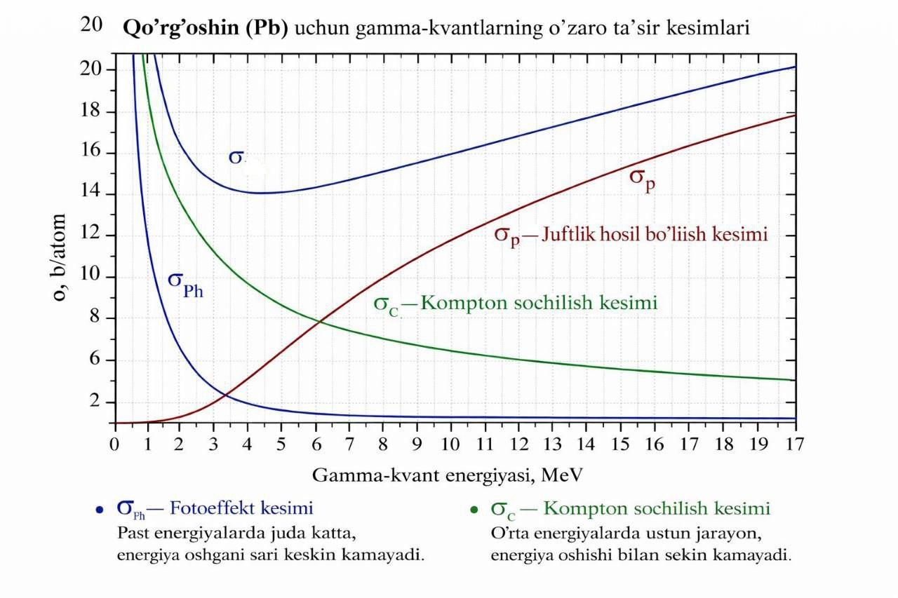

Slide 18
XULOSA
Gamma nurlanishning modda bilan o‘zaro ta’siri — bu yuqori energiyali fotonlarning modda atomlari va elektronlari bilan sodir etadigan asosiy jarayonlar majmuasidir. Gamma kvantlar zaryadsiz va massasiz bo‘lgani uchun ular modda ichidan katta masofaga kirib bora oladi va ularning to‘xtatilishi faqat ma’lum fizik jarayonlar orqali amalga oshadi. Ushbu jarayonlarning tabiati foton energiyasiga bog‘liq bo‘lib, energiya ortishi bilan ustunlik qiladigan mexanizmlar ham o‘zgaradi. Gamma nurlanish moddada uchta asosiy jarayon orqali so‘riladi: fotoeffekt, Kompton sochilishi va elektron–pozitron jufti hosil bo‘lishi. Past energiyalarda fotoeffekt ustun bo‘lib, foton to‘liq yutiladi va atomdan fotoelektron uchib chiqadi. O‘rtacha energiya diapazonida Kompton sochilishi eng muhim jarayon bo‘lib, unda gamma foton elektron bilan to‘qnashib yo‘nalishini o‘zgartiradi va energiyasining bir qismini elektron­ga beradi. Yuqori energiyalarda esa foton energiyasi elektron va pozitron juftini hosil qilishga yetadigan bo‘lganda juftlik hosil bo‘lishi kuzatiladi. Bu jarayonlarning har biri moddaning ionlashuviga, zarralarning hosil bo‘lishiga va energiyaning ketma-ket yutilishiga olib keladi. Shunday qilib, gamma nurlanishning modda bilan ta’siri — bu foton energiyasi kamayib borishi, ikkilamchi zarralarning paydo bo‘lishi va moddaning ionlanish darajasining ortishi bilan kechadigan murakkab jarayonlar yig‘indisidir. Ushbu mexanizmlarni chuqur o‘rganish radiatsion himoya, tibbiy diagnostika, yadro fizikasi va sanoat xavfsizligi kabi sohalarda muhim ahamiyatga ega.

Slide 19
FOYDALANILGAN ADABIYOTLAR
1. Knoll, G. F.
Radiation Detection and Measurement — Wiley
γ-nurlarning yutilishi, Compton sochilishi, fotoeffekt, juftlik hosil bo‘lishi
2. Attix, F. H.
Introduction to Radiological Physics and Radiation Dosimetry
γ-nurlanishning modda bilan o‘zaro ta’siri
3. Evans, R. D.
The Atomic Nucleus

